Slide 1
Cómo se hizo el Israel moderno: Importa dónde eliges comenzar a contar o recordar la historia. Le da forma a la historia y a la política que desea o no transmitir. ¿Lo que incluye y lo que deja de lado revela su conocimiento, sesgos e intenciones políticas?
Dr. Kenneth W. Stein
Profesor emérito de Emory University
Center for Israel Education
Kenstein@israeled.org
30 de marzo de 2022

Slide 2
Contexto: ¿Cuándo empiezas a recordar la historia del Israel moderno? ¿dónde comienzas determina lo que omites intencionalmente?
1967 – Junio, Guerra de 1967
1948 – Estado declarado
1939-1945 – Holocausto
1917 – Declaración Balfour
Siglo XIX – Emancipación fallida
67-70 dC – Destrucción del Segundo Templo
Moisés en el Sinaí

Slide 3
¿Qué dejas de lado cuando eliges comenzar la historia de Israel solo en 1967, en 1945 o en 1897? ¿Tu elección de por dónde empezar muestra tu prejuicio o lo que no sabes?
Donde uno comienza a contar la historia de Israel es importante. Si uno comienza con junio de 1967, uno elimina toda la historia judía y sionista anterior; si se comienza en 1945, se elimina la construcción de la nación judía, la complicidad árabe en la construcción del estado judío (hebreo, inglés y español, y se puede suponer erróneamente que Israel surgió solo por la Shoah, y no porque los judíos eligieron el sionismo, Lehiyot soy Hofshi Bearzenu- para tomar el destino en sus propias manos; si uno elige 1897, entonces solo la evolución sionista y el antisemitismo son relevantes para la historia judía e israelí; es más que eso. Si elige a Moisés en el Sinaí, entonces la historia del pueblo judío y la evolución de la comunidad judía en la diáspora se vuelve parte de la historia. Los judíos como una nación de leyes, reglas, pactos, eventos del ciclo de vida; Israel no se trata solo de lo que otros les hicieron a los judíos a lo largo de los siglos, Israel se trata de cómo evolucionó la identidad judía, los judíos se decían a sí mismos a principios del siglo XIX, ya no queremos ser objeto en la oración de otro, sino sujeto en nuestra propia oración, intervengamos en la historia.

Slide 4
Explicando las próximas dos diapositivas
El siguiente gráfico muestra dónde vivían los judíos en la década de 1880 en comparación con 2010. En la década de 1880, más del 80% de los judíos vivían principalmente en entornos no democráticos; para 2010, el 84% vivía en entornos democráticos donde se practicaban la libertad, la igualdad y la libertad. Un extraordinario cambio sociopolítico importante del mundo judío.
La comparación fotográfica de 1939 (Congreso Sionista) y 1978 (Parlamento Israelí) muestra dramáticamente a los líderes judíos SIN autodeterminación: Libro Blanco Británico, Leyes de Nurenberg, Hitler sin inmutarse, ¡y los líderes israelíes debatieron si aceptar los Acuerdos de Camp David con Egipto!

Slide 5
1880 Población judía mundial
Año | EE. UU. | Europa/ Rusia | Palestina/ Israel | Total
1880 | 230,000 | 6,858,000 | 24,000 | 7,800,000
2009 | 5,649,000 | 1,492,700 | 5,393,400 | 13,155,200
* La categoría “otros” no está incluida en la tabla anterior
2009 Población judía mundial
© CIE 2010

Slide 6
El concepto general del sionismo: ¿cuál es esa historia? בארצנו חופשי להיות עם
(En nuestro país es libre ser pueblo)
Marzo 1939
Septiembre 1978

Slide 7
Contexto y marcos -- hacia el sionismo/Israel: elección y autodeterminación
Antes de la década de 1840: condición de pueblo, sueños mesiánicos, emancipación parcial
1800: Emancipación fallida más el antisemitismo modern
Década de 1840 a 1948: Elecciones judías: ¿nos vamos, nos quedamos o cambiamos? El sionismo es una opción. Los judíos buscan intervenir personalmente en su historia.
Década de 1840 a 1948: buscar y hacer un estado- Alkalai, Balfour, Weizmann y Ben Gurion- lecciones de existencia de la diáspora judía
1922 – 1949: Haciendo un estado autónomo sin soberanía
1922 – 1949: Implicaciones sociales y políticas del rechazo árabe al sionismo y al compromiso. (ver siguiente diapositiva)
1949 – 1979: Mantenimiento de la soberanía estatal sin reconocimiento – definición del estado interno
1979 – Presente: Reconocimiento parcial por vecinos regionales

Slide 8
La terquedad palestina histórica les ha costado muy caro a los palestinos- Escritor palestino, 2006.
La terquedad palestina le ha costado muy caro a los palestinos: “el rechazo de la decisión de partición en 1947 convirtió a más de la mitad del pueblo palestino en refugiados y nos privó de la soberanía palestina sobre nuestras tierras en Cisjordania y la Franja de Gaza... rechazo de las Resoluciones 242 y 338 obstruyó la oportunidad de su implementación cuando el mundo disfrutaba de algún tipo de equilibrio de poder con la existencia del campo soviético... ¿cómo se convirtieron en tregua las fronteras de partición, según las cuales el pueblo palestino obtendría el 48 por ciento de su tierra histórica? líneas fronterizas en 1949 cuando éstas no excedan el 22 por ciento de la tierra histórica de Palestina? ¿Y cómo se convirtió Cisjordania en un trozo de queso suizo que los asentamientos cortan en todas partes? ¿Y cómo, en Jerusalén, nos convertimos en una minoría de la que Israel busca deshacerse... El tiempo, mis hermanos en HAMAS, no funciona a nuestro favor [de los palestinos]” Muhammad Yaghi, “Los peligros de la política de Hamas” Al-Ayyam, 13 de marzo de 2006

Slide 9
Clave para usar las fuentes que cuentan la historia de la creación del estado para el establecimiento de Israel Estos artículos se encuentran en www.israeled.org
Esta recopilación de fuentes revisa a los pensadores sionistas y las variedades del sionismo, proporciona diferencias socioeconómicas entre las comunidades judía y árabe, expone el pensamiento estratégico sionista y el rechazo árabe palestino al compromiso con los sionistas. (las fuentes no aparecen en español ni en hebreo)
Los ítems 2, 3 y 4, Formando un Núcleo para el estado judío, rastrea la construcción del estado sionista con presencia judía desde la antigüedad hasta 1949; Los 20 mapas muestran cómo se adquirió un núcleo para un estado judío, en gran parte de pequeños y grandes propietarios árabes palestinos, y rastrea las principales inmigraciones a Palestina. Se proporciona la capacidad de ver una fuente detallada con una sinopsis histórica de cada fuente. Esta herramienta de aprendizaje/enseñanza aparece en inglés, español y hebreo.
Este video de 45 minutos fue grabado en 2019 por Ken Stein y resume el proceso de creación del estado desde la década de 1880 hasta 1948.
Breves resúmenes en prosa del período de creación del estado, 1898-1948 se proporcionan en 'Autonomy to Sovereignty’,
https://israeled.org/era-1898-1948/ Estos también aparecen en hebreo y español.

Slide 10
La creación de Israel
1. Sionistas y árabes: las fuentes históricas revelan el estado judío
2. Formando un Núcleo para el Estado Judío
3. El proceso de formación del núcleo que constituyó la creación del estado de Israel 1882-1947
4. – גיבוש הגרעין למדינה היהודית
5. ¿Cómo hicieron los sionistas el estado, 1880-1949 (un video, 45 minutos, Ken Stein, 2019)

Slide 11
Razones por las que los sionistas triunfan
Pueblo judío- Torá, continuidad y comunidades
Los sionistas se involucran en la historia
Vincular a las personas a la tierra
Palestina como escenario: políticamente débil, no formada
Población árabe: dividida, disfuncional, empobrecida
Acceder al poder político: buscar el destino en sus propias manos
Cabildear por la causa-diplomáticamente y día a día
Británicos permiten que árabes y judíos crezcan de manera autónoma
Judíos pegados por cemento externo – pogroms, Mufti, Nazismo, odio por el mundo árabe, Nasser – Arafat –
Las relaciones entre la diáspora e Israel sostienen un estado judío

Slide 12
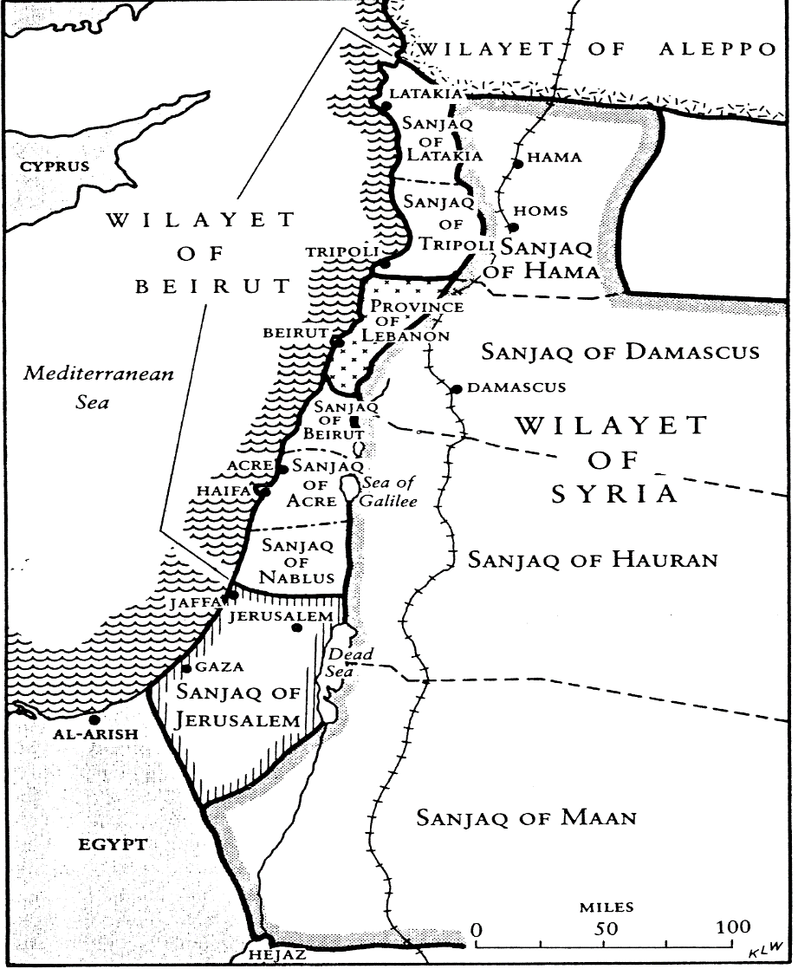
Comparación del área de Palestina en la década de 1860, plan de partición de 1947 y líneas de armisticio de 1949

Slide 13
Fin de la guerra de independencia de Israel, 1949: las decisiones tienen consecuencias
Cuando terminó la guerra de independencia de Israel en marzo de 1949, el área ocupada por Israel era de 20.500 kilómetros cuadrados, un aumento del 37% de lo que la ONU había asignado al estado judío en el plan de partición de la ONU de 1947; y una disminución del 50% de lo que sería el estado árabe según el plan de partición de la ONU.
La decisión de los estados árabes de no aceptar la partición en 1947 y de ir a la guerra resultó en la pérdida de tierras y la salida/huida árabe de Palestina. En 1950, Jordania anexó Cisjordania (6.070 km2) y Egipto controló la Franja de Gaza (390 km2)

Slide 14
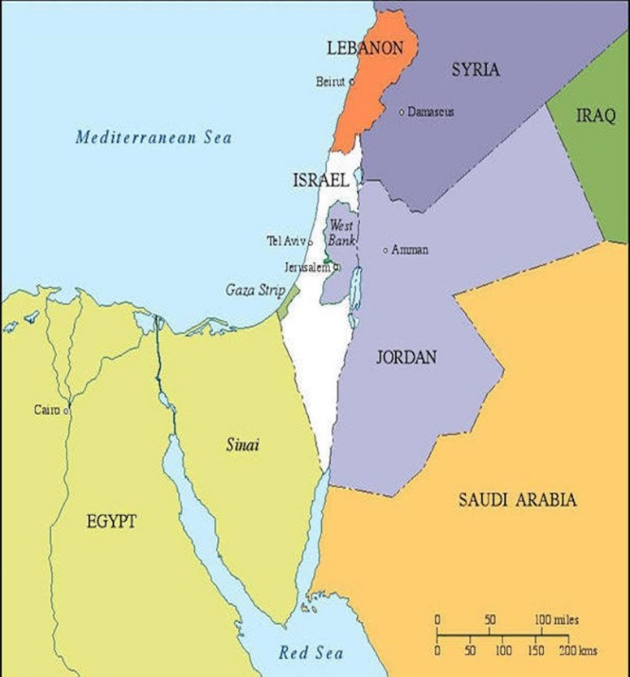
Comparación de ME en 1914 con Israel y sus vecinos antes de la guerra de junio de 1967

